Slide 1
Prednáška Techniky a modelování požadavku 24.10.2015
DEITEL kap.31 ATM C# implementation

Slide 2
Úvod
Opakovanie podmienok ukončenia predmetu
Ukážka pre študentov pripraveného USB kľúča pre tento predmet
Ukážka vzorových prác študentov venovaných kávomatu, mikrovlnky, ... DEITEL kap.31 ATM C# implementation
Opakovanie predchádzajúcej prednášky (kap.30, DEITEL C#) – zamerať sa na všetky UML diagramy tam uvedené

Slide 3
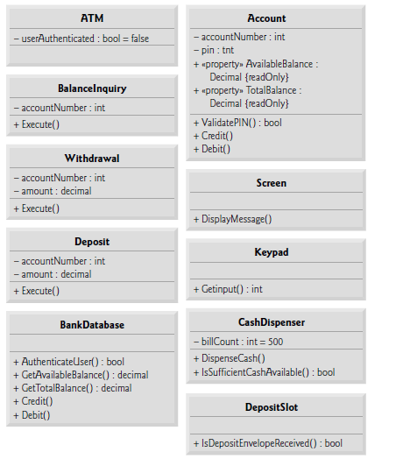
Starting to Program the Classes of the ATM System - VISIBILITY

Slide 4
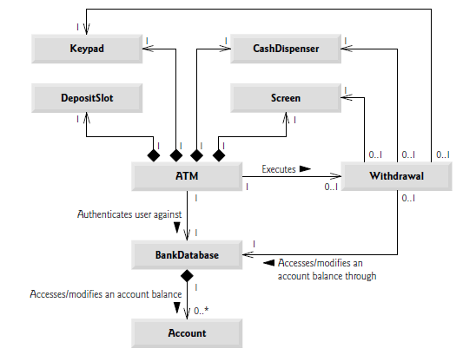
Starting to Program the Classes of the ATM System - NAVIGABILITY
NAVIGABILITY = are based on collabortaion modeled in communication and sequence diagrams

Slide 5
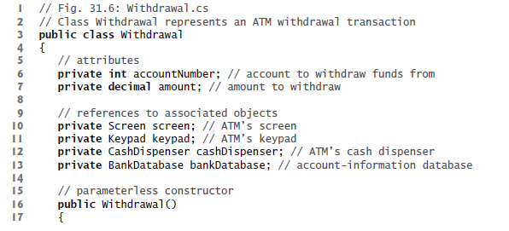
C# Withdraval implementation

Slide 6
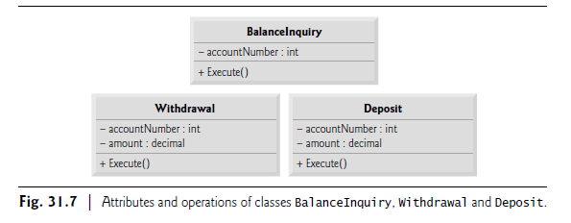
Implementation Inheritance and Polymorphism

Slide 7
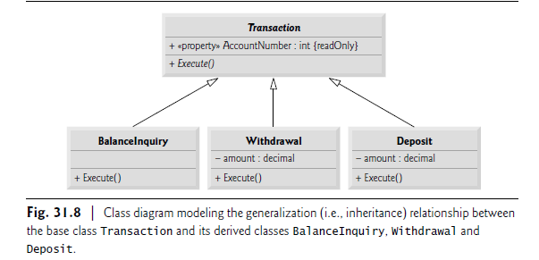
Implementation Inheritance and Polymorphism

Slide 8
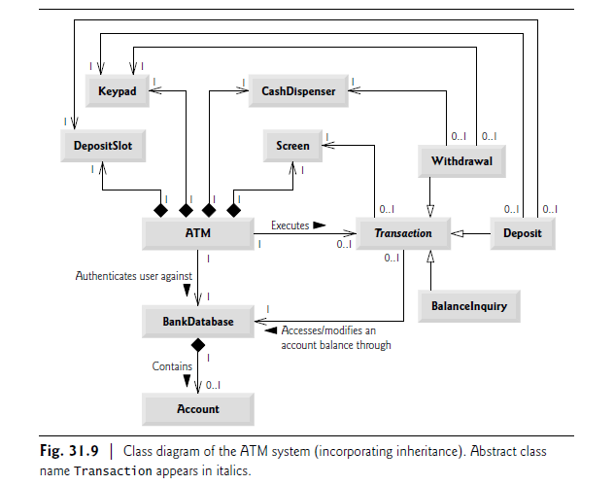
Implementation Inheritance and Polymorphism

Slide 9
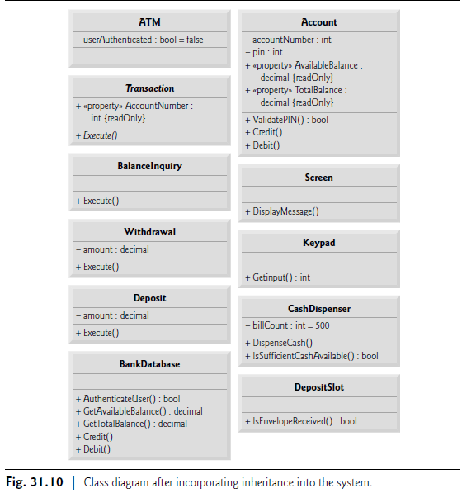
Implementation Inheritance and Polymorphism

Slide 10
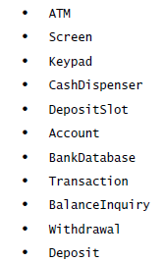
ATM Case Study Implementation

Slide 11
Ukazky funkcneho projektu ATM vo Visual Studio 2013 (2013)
- VS2013

